Slide 1
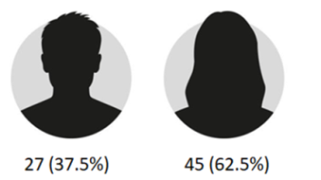
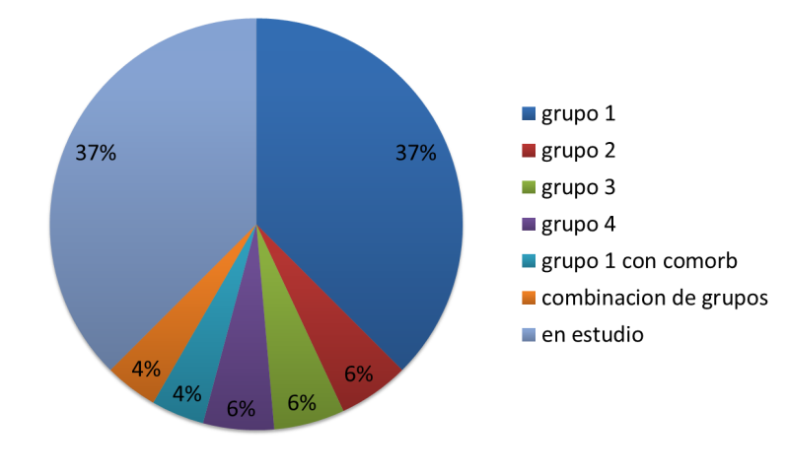
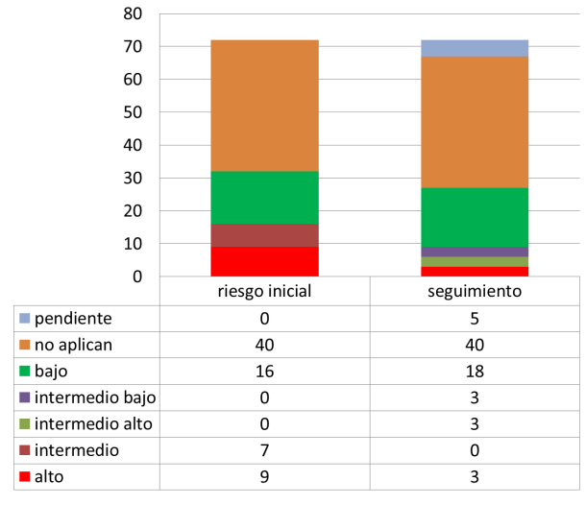
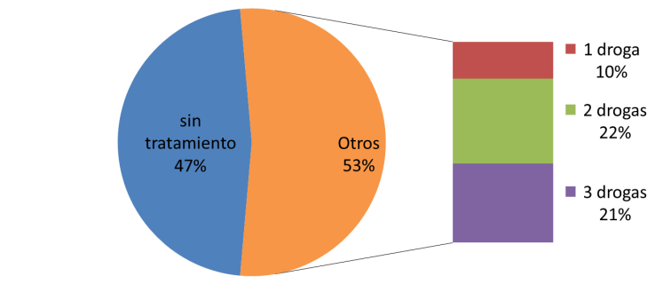
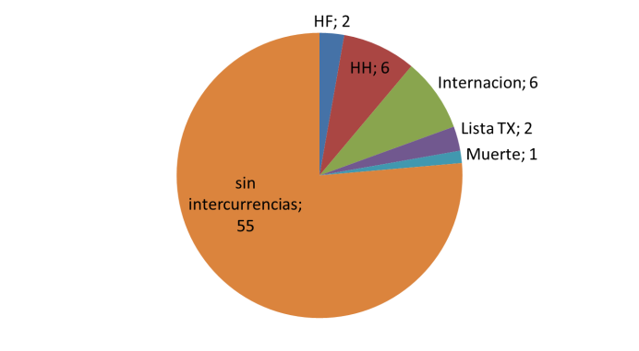
EXPERIENCIA DE UNA UNIDAD DE HIPERTENSIÓN PULMONAR EN UN CENTRO DE GESTIÓN PRIVADA DE ARGENTINA
P-131
A.G. Tomaszuk, M.Marek, M. Perandones, C. Perandones, L.Pezatti, E. Garcia Orozco, L.F. Portillo Lesmo. N. Lalor.
Centro médico Accord Salud, Sanatorio Anchorena Recoleta, Sanatorio Anchorena San Martin
Introducción: La hipertensión pulmonar (HP), es poco prevalente y con una mortalidad elevada. Requiere manejo con un elevado grado de especialización para el diagnóstico precoz, seguimiento y tratamiento, por lo que es necesario concentrar los casos a tratar en unidades de referencia. Se describe una unidad destinada a pacientes con HP de un centro de Argentina.
Materiales y métodos: Se analizaron de manera retrospectiva los pacientes evaluados en la unidad de HP (UHP) de UP/ACCORD de 11/2022 a 06/2024.
Resultados:
Equipo multidisciplinario: Cardiología, Neumonología, Reumatología, Enfermería especializada y personal administrativo.
121 pacientes evaluados 72 en seguimiento
Etiología
Edad: 17 (23.6%) entre 75–89 años, 23 (31,9%) entre 60–74 años, 17 (23,6%) entre 45–59 años y 15 (20,8%) menor de 44.
Localidad: 40 (55,6%) CABA, 27 (37,5%) en provincia de Bs As y 5 (6,9%) en el interior.
Cobertura: 68 (94,5%) UP/ACCORD, 4 (5,5%) otras.
Estratificación de riesgo
Tratamiento
Resultados del ultimo año
Conclusión: La atención de los pacientes con HP es compleja y requiere un elevado grado de especialización. Para alcanzar esta especialización es esencial disponer de experiencia, que se adquiere y mantiene concentrando los casos en unidades de referencia.

